Slide 1
klinické zkoušky a Studie funkční způsobilosti
21.05.2026
MUDr. Tomáš Kučera, MBA

Slide 2
Vybrané zkratky
AI Artificial Intelligence
CIP Clinical Investigation Plan, Plán klinické zkoušky, Protokol
EK Etická komise
IB Investigator‘s Brochure, Příručka zkoušejícího
ICF Informovaný souhlas
ISZP Elektronický systém pro komunikaci s Ústavem
IVD In vitro diagnostika, diagnostický prostředek in vitro
IVDR viz Legislativa
KZ Klinická zkouška
KZ ZP Klinická zkouška zdravotnického prostředku
MDR viz Legislativa
RZPRO Elektronický systém pro komunikaci s Ústavem (Registr zdravotnických prostředků)
Ústav Státní ústav pro kontrolu léčiv
ZP Zdravotnický prostředek

Slide 3
Poděkování za zasílání negativních stanovisek se zdůvodněním
Ústav se stanoviska EK snaží v maximální možné míře respektovat, i když nakonec centrum nebude zařazeno…
Notes:
Respekt Ústavu k činnosti etických komisí, jsme partneři.

Slide 4
Aktuality

Slide 5
Počty žádostí o KZ jsou stabilní (roste počet změn) u SFZ počty stoupají

Slide 6
Souběhy KHL a SFZ
Co posuzovat z hlediska EK pro zdravotnické prostředky zřízené podle zákona 375/2022 Sb.?
Posuzovat je třeba jen část dokumentace týkající se SFZ
KHL část dokumentace posuzují EK pro léčiva
Protokol ke KLH je buď součástí dokumentace, nebo si ho lze vyžádat, ale není součástí posuzování

Slide 7
Změny společných informovaných souhlasů (ICF)
(společná dokumentace SFZ a KH)
Informované souhlasy (ICF) jsou často zadavateli vytvářeny jako společné dokumenty pro KHL a SFZ, navzdory doporučení Ústavu
Změny ve společném ICF, týkající se jen části KHL:
Z hlediska regulace SFZ stačí jen informovat Ústavu EK pro ZP stačí vzít na vědomí

Slide 8
Schéma pro posuzování studií funkční způsobilosti
https://sukl.gov.cz/prumysl/zdravotnicke-prostredky/klinicke-zkousky-studie-funkcni-zpusobilosti/?%3Ar1%3A-page=1

Slide 9
Klinické zkoušky IT systémů s umělou inteligencí a použití anonymizovaných dat
Použití klinických dat (řádně anonymizovaných) není nutně klinickou zkouškou ani v průběhu trénování ani v průběhu průkazu klinické účinnosti – typicky při analýze výstupů ze zobrazovacích metod
Vyžaduje schválení EK
Pozor na řádnou a skutečnou anonymizaci dat!
Klinické zkoušky – z definice jde o zahrnutí lidského subjektu

Slide 10
Grantové žádosti a klinické zkoušky nebo s SFZ
Informovat včas žadatele o grant o tom, že může jít o KZ/SFZ
Opakování – grantové projekty jsou rizikem pro provádění nepovolené KZ či SFZ, situace se lepší
Zkušenosti Ústavu jsou že situace často řešena „na poslední chvíli“
Cyklus přednášek zástupců Ústavu v přímo řízených organizacích MZ

Slide 11
In house zdravotnické prostředky čl. 5 odst. 5 MDR/IVDR
Výrobcem s veškerou zodpovědností je poskytovatel péče, typické u diagnostických zdravotnických prostředků
Týká se jich omezené prokazovaní shody s požadavky (GSPR checklist), zodpovědnost jde za výrobcem/poskytovatelem
Mohou být řešením při poskytování specializované péče a mohou se týkat i použití ZP mimo určený účel
In house prostředky se mohou se stát předmětem klinické zkoušky nebo SFZ

Slide 12
Etické posuzování KZ – etické dopady KZ do standardních léčebných postupů
Z hlediska EK je vhodné identifikovat, zda, kromě hodnocení bezpečnosti a účinnosti vlastního ZP nedochází v rámci protokolu k odchylkám od běžných léčebných strategií
V onkologii např. vynechání radikálního výkonu nebo naopak přidání zatěžujícího výkonu, který není v guidelines doporučován…
Je vhodné vzít v úvahu standardy (národní/mezinárodní), běžné postupy na centru
Není-li expertiza v EK, zvážit oslovení odborníka - z důvodu objektivity nejlépe jiného než je zkoušející na centru (a jeho podřízení), který/ří může/mohou být podvědomě neobjektivní
Jde o důležitou komplementární část posouzení nad rámec posouzení Ústavu a může jít zásadní oblast etického rozhodování

Slide 13
Změny subjektů zřizujících EK (např. sloučení subjektů)
Povinnost - Poskytovatel zdravotních služeb ohlašuje Ústavu prostřednictvím Informačního systému zdravotnických prostředků ustavení a zánik etické komise a změnu v jejím složení, a to bez zbytečného odkladu, nejpozději však do 30 dnů ode dne jejího ustavení nebo jejího zániku nebo změny v jejím složení.
Povinnost - Informace o zániku etické komise oznámí poskytovatel zdravotních služeb rovněž všem zadavatelům klinických zkoušek nebo studií funkční způsobilosti, nad jejichž průběhem daná etická komise vykonává dohled, a to bez zbytečného odkladu, nejpozději však do 5 pracovních dnů ode dne jejího zániku.
Povinnost - V případě zániku etické komise oznámí poskytovatel zdravotních služeb, který etickou komisi ustavil, Ústavu, zda činnost zaniklé etické komise přebírá jiná etická komise.
Povinnost Současně Ústavu sdělí seznam probíhajících klinických zkoušek nebo studií funkční způsobilosti, nad kterými zaniklá etická komise vykonávala dohled, a uvede jakým způsobem je zajištěno uchovávání a předání kopie dokumentace zaniklé etické komise jiné etické komisi.
Povinnost - V případě, že není zajištěn dohled jinou etickou komisí, musí být probíhající klinická zkouška nebo studie funkční způsobilosti u daného poskytovatele zdravotních služeb pozastavena do doby, než dohled nad klinickou zkouškou nebo studií funkční způsobilosti převezme jiná etická komise. Zadavatel dotčené klinické zkoušky nebo dotčené studie funkční způsobilosti zajistí pozastavení náboru nových subjektů klinické zkoušky nebo studie funkční způsobilosti a pokračování sledování již zařazených subjektů klinické zkoušky nebo studie funkční způsobilosti v souladu s plánem klinické zkoušky nebo studie funkční způsobilosti.

Slide 14
Klinická zkouška nebo o porovnání léčebných strategií?
Nejistota se týká jen výzkumu, kde se používá ZP s CE značkou v souladu s návodem
Není hodnocen jeden specifický ZP ale více ZP nebo je definována jen kategorie ZP
Cíl není vztažen ke konkrétnímu ZP
Naopak cílem je porovnání účinnosti farmakologické intervence vs intervence se ZP

Slide 15
Legislativa

Slide 16
Etické komise a jejich činnost v oblasti klinických zkoušek – legislativa
Nařízení Evropského parlamentu a Rady (EU) 2017/745 o zdravotnických prostředcích, změně směrnice 2001/83/ES, nařízení (ES) č. 178/2002 a nařízení (ES) č. 1223/2009 a o zrušení směrnic Rady 90/385EHS a 93/42/EHS, dále jen MDR
Nařízení Evropského parlamentu a Rady (EU) 2017/746 ze dne 5. dubna 2017 o diagnostických zdravotnických prostředcích in vitro a o zrušení směrnice 98/79/ES a rozhodnutí Komise 2010/227/EU, dále jen IVDR
Zákon č. 375/2022 Sb., o zdravotnických prostředcích a diagnostických zdravotnických prostředcích in vitro, dále jen zákon 375/2022

Slide 17
Část I. Vybrané povinnosti EK u KZ a SFZ

Slide 18
Význam EK při posuzování KZ, resp. SFZ
U všech typů klinických zkoušek je třeba před zahájením souhlasné stanovisko etické komise
U všech žádostí a ohlášení klinických zkoušek zdravotnických prostředků musí být součástí dokumentace souhlasné stanovisko etické komise (stanovisko etické komise není možné dodat v průběhu řízení)
U úprav základní dokumentace (např. při doplnění žádosti na výzvu Ústavu) je třeba doložit souhlasné stanovisko etické komise k nové dokumentaci
U ohlášení podstatných změn klinické zkoušky je třeba doložit souhlasné stanovisko etické komise k nové dokumentaci
Nedodání souhlasného stanoviska etické komise v dokumentaci je překážkou pro posuzování dokumentace Ústavem

Slide 19
Návrh k zamyšlení I
V případě, že EK posuzuje dokumentaci, která byla upravena na žádost Ústavu zvažte:
Zda nezavést rychlejší proceduru pro vydávání stanoviska k úpravám požadovaným Ústavem (mimo standardní dny zasedání, např. zvažte korespondenční e-mailové hlasování, či telekonferenci)
Případně přizpůsobit náklady rozsahu posuzování již jednou posouzené dokumentace

Slide 20
Činnosti EK – zákon 375/2022 § 11
EK provádí nezávislý etický přezkum KZ, resp. SFZ s cílem posoudit s důrazem kladeným na etická hlediska, zda jsou chráněna práva, bezpečnost, důstojnost a kvalita života subjektů KZ, resp. SFZ a zda tato hlediska převažují nad všemi ostatními zájmy.
EK vydává souhlasné stanovisko v písemné podobě s provedením klinické zkoušky zdravotnického prostředku a vykonává dohled nad jejím průběhem z hlediska cílů uvedených v odstavci 1. Za tím účelem zejména hodnotí odbornou způsobilost zkoušejících, včetně hlavního zkoušejícího, vhodnost zvolených postupů a skupin subjektů KZ, resp. SFZ a vyjadřuje se stanoviskem k protokolu KZ, resp. SFZ a k dokumentům používaným pro informování subjektů KZ, resp. SFZ a získání jejich informovaného souhlasu, a to nezávisle na zadavateli KZ, resp. SFZ a zkoušejícím.
EK vykonává dohled nad průběhem KZ nebo SFZ, ke které vydala souhlasné stanovisko, v intervalech přiměřených stupni rizika pro subjekty klinické zkoušky, nejméně však jednou za rok, a to v souladu s odst. 1 a s postupy stanovenými podle § 13 odst. 2.
Pokud v případě zániku EK v průběhu KZ, resp. SFZ její činnost nejpozději ke dni zániku nepřevezme jiná EK, pozbývá souhlasné stanovisko EK s prováděním dané KZ, resp. SFZ platnosti.

Slide 21
§ 12 (1) zákon 375/2022
Etickou komisi ustavuje poskytovatel zdravotních služeb. Etická komise může působit i jako etická komise jiného poskytovatele zdravotních služeb, a to na základě písemné smlouvy uzavřené mezi poskytovateli zdravotních služeb. V takovém případě podmínky pro činnost etické komise zajistí poskytovatel zdravotních služeb, který ji ustavil.

Slide 22
Hlášení a informační povinnosti zadavatele ve vztahu k SÚKL

Slide 23
Hlášení zahájení KZ a pravidelná roční hlášení
§ 19 odst. (2) zákona 375/2022 Sb.
Zadavatel je povinen informovat Ústav a příslušnou etickou komisi o zahájení klinické zkoušky nebo studie funkční způsobilosti.
V průběhu klinické zkoušky nebo studie funkční způsobilosti je zadavatel povinen poskytovat Ústavu a příslušné etické komisi roční zprávu o průběhu a hodnocení bezpečnosti klinické zkoušky nebo studie funkční způsobilosti, a to nejpozději do 31. ledna následujícího roku.

Slide 24
Roční zpráva, minimální obsah
Počet zařazených subjektů (po centrech a kohortách)
SAE, SADE
  Přehled SAE a SADE z (nejen těch bez souvislosti) v celé KZ
  Analýza trendů, včetně AE
  Informace o ADE, přehled
Informace k bezpečnosti a účinnosti v průběhu klinické zkoušky, jsou-li k dispozici
Odchylky od CIP přehled
Roční zpráva vychází dle ISO 14155 z formuláře závěrečné zprávy
Notes:
V ISO 14155 není formulář roční zprávy

Slide 25
Roční zpráva – využitelnost pro EK
Je vhodným nástrojem dohledu a je možné si ji v rámci dohledu vyžádat
Neboť dle odst. 3 § 11 zákona 375/2022
„EK vykonává dohled nad průběhem KZ nebo SFZ, ke které vydala souhlasné stanovisko, v intervalech přiměřených stupni rizika pro subjekty klinické zkoušky, nejméně však jednou za rok, a to v souladu s odst. 1 a s postupy stanovenými podle § 13 odst. 2“
Je povinností zadavatele roční zprávu vypracovat, nejde o „práci navíc“
Obsahuje i údaje o SAE, které se běžně nehlásí (dle zadavatele nesouvisející se ZP), analýzy trendů
Notes:
Tomáš doplní citaci k ustanovení (ve žluté)

Slide 26
Jak zajistit informace k provádění dohledu …. zamyšlení
Hlášení je možno aktivně vyžádat v rámci provádění dohledu
EK/poskytovatel má povinnost dohled provádět, a z toho lze dovodit,
že potřebuje informace o průběhu …
Budou-li vyžadovány informace ve standardním formátu (který je
požadován regulátorem), pro zadavatele to nebude „práce navíc“
Jako podmínky provádění KZ v daném centru, dát do smlouvy?
Informovat v rámci formuláře schválení KZ (odkázat na ně)

Slide 27
Přehled všech povinných hlášení u KZ (která lze využít)
Zahájení klinické zkoušky (první podpis ICF pokud není stanoveno jinak)
Roční zpráva (do konce ledna následujícího roku)
Ukončení KZ v ČR i celé KZ (datum posledního zápisu v posledním CRF pokud není stanoveno jinak, do 15 dnů)
Závěrečná zpráva (do jednoho roku od ukončení KZ)
Dočasné přerušení, Předčasné ukončení (do 15 dnů nebo 24hod)
Hlášení nových významných informací
SAE a SADE (závažné nepříznivé události) dle čl. 80 odst. 2 MDR a MDCG 2020-10
  Pozn. nežádoucí příhody u PMCF KZ a jiných KZ se ZP s CE značkou, které se používají
  v rámci určeného účelu se hlásí vigilanční cestou

Slide 28
Hlášení ukončení v ČR, celé KZ, závěrečná zpráva, článek 77 MDR
Odst. 2 Za konec klinické zkoušky se považuje poslední návštěva posledního subjektu, ledaže je v plánu klinické zkoušky pro konec klinické zkoušky stanoven jiný termín.
Odst. 3 Zadavatel oznámí každému členskému státu, v němž byla klinická zkouška prováděna, ukončení uvedené klinické zkoušky v daném členském státu. Toto oznámení se provede do 15 dnů od ukončení klinické zkoušky, která se týká daného členského státu.
Odst. 4 Jestliže je zkouška prováděna ve více než jednom členském státě, oznámí zadavatel všem členským státům, v nichž byla uvedená zkouška provedena, ukončení klinické zkoušky ve všech členských státech. Toto oznámení je učiněno do 15 dnů od uvedeného ukončení klinické zkoušky.
Odst. 5 Bez ohledu na výsledky klinické zkoušky předloží zadavatel členským státům, v nichž byla zkouška provedena, do jednoho roku od ukončení klinické zkoušky nebo do tří měsíců od jejího předčasného ukončení či dočasného přerušení zprávu o klinické zkoušce, jak je uvedeno v příloze XV kapitole I bodě 2.8 a kapitole III bodě 7.

Slide 29
Hlášení dočasného přerušení, předčasného ukončení, článek 77 MDR
Odst. 1 Jestliže zadavatel dočasně přerušil klinickou zkoušku nebo klinickou zkoušku předčasně ukončil, informuje členský stát, v němž byla klinická zkouška dočasně přerušena nebo předčasně ukončena, prostřednictvím elektronického systému uvedeného v článku 73 do 15 dnů o dočasném přerušení nebo předčasném ukončení a poskytne odůvodnění. V případě, že zadavatel klinickou zkoušku dočasně přerušil nebo předčasně ukončil z bezpečnostních důvodů, informuje o této skutečnosti do 24 hodin všechny členské státy, v nichž se tato klinická zkouška provádí.

Slide 30
Hlášení nových významných informací
§ 19 odst. (3) zákona 375/2022 Sb. V případě, že se vyskytnou významné nové informace, které by mohly ovlivnit hodnocení prospěšnosti a rizik u zkoušeného prostředku, zadavatel neprodleně informuje Ústav, etickou komisi a subjekty klinické zkoušky prostřednictvím upraveného znění stávajícího informovaného souhlasu.

Slide 31
Definice ZP a KZ

Slide 32
Definice „zdravotnického prostředku“, také jen „ZP“
Nařízení 745/2017 (EU) čl. 2 bod 1
„nástroj, přístroj, zařízení, software, implantát, činidlo, materiál nebo jiný předmět určené výrobcem k použití, samostatně nebo v kombinaci, u lidí k jednomu nebo několika z těchto konkrétních léčebných účelů:
  diagnostika, prevence, monitorování, predikce, prognóza, léčba nebo mírnění nemoci,
  diagnostika, monitorování, léčba, mírnění nebo kompenzace poranění nebo zdravotního postižení
  vyšetřování, náhrady nebo úpravy anatomické struktury nebo fyziologického či patologického procesu nebo stavu
  poskytování informací prostřednictvím vyšetření in vitro, pokud jde o vzorky pocházející z lidského těla, včetně darovaných orgánů, krve
  který nedosahuje svého hlavního určeného účinku v lidském těle nebo na jeho povrchu farmakologickými, imunologickými ani metabolickými účinky, jehož funkce však může být takovými účinky podpořena
Výše uvedený text definice není kompletní, definice v MDR je mnohem rozsáhlejší
Definice pokrývá široké spektrum výrobků – od náplasti po NMR, systémy AI a umělé srdce

Slide 33
Naplnění definice ZP je podmínkou pro provádění KZ
Není-li ve výzkumném projektu naplněna definice ZP, nejde o KZ ZP
„Klíčové je použití výrobku, resp. naplnění definice ZP dle MDR“

Slide 34
Definice dle MDR a IVDR
Klinická zkouška, dále také jen KZ je systematické zkoušení na jednom nebo více lidských subjektech prováděné s cílem posoudit bezpečnost nebo účinnost zdravotnického prostředku
Studií funkční způsobilosti, dále také jen SFZ se dle čl. 2 odst. 42 IVDR rozumí studie prováděná za účelem stanovení nebo potvrzení analytické nebo klinické funkce prostředku („dále jen SFZ“)
Etická komise, dále také jen EK je nezávislý orgán zřízený v členském státě v souladu s právními předpisy tohoto členského státu, který je zmocněn vydávat stanoviska pro účely tohoto nařízení s přihlédnutím k názorům laické veřejnosti, zejména pacientů nebo organizací pacientů

Slide 35
Poznámky
Existují různé typy KZ, resp. SFZ dle legislativy (jednotlivé typy KZ, resp. SFZ nejsou předmětem této prezentace)
Z hlediska posuzování EK je jedno o jaký typ KZ resp. SFZ se jedná
Ne všechny typy KZ, resp. SFZ vyžadují ohlášení/povolení Ústavem
Za KZ, resp. SFZ nese vždy zodpovědnost zadavatel
EK může hrát významnou roli v záchytu nepovolených KZ (může ochránit poskytovatele zdravotní péče v případě, že je zadavatelem výzkumných projektů)

Slide 36
Používání ZP bez CE značky
Používání ZP s CE značkou mimo určený účel

Slide 37
Používání ZP s CE značkou mimo určený účel
Jen ve výjimečných situacích, vyžaduje-li to zachování zdraví a života pacienta v rámci poskytování zdravotní péče
Výjimku k jednorázovému použití (na pacienta/y) uděluje MZ
Systematické používání ZP s CE značkou mimo určený účel:
  Klinická zkouška
  Na výjimku udělenou Ústavem
  In-house prostředky

Slide 38
Jak poznat, že výzkumný projekt je KZ ZP

Slide 39
Nejčastější problémy
Výzkumník/zadavatel neví, zda v případě použití konkrétního výrobku při výzkumu jde/nejde o ZP (řešení viz následující slide)
Zadavatel se chybně domnívá, že když jde o neinvazivní ZP (typické je to u diagnostického software) a výzkum je neintervenční, tak se nejedná o klinickou zkoušku vyžadující ohlášení/povolení i v případě, že se používá necertifikovaný ZP

Slide 40
Jak zjistit, jde-li při použití konkrétního výrobku o ZP?
Definice ZP v MDR – porovnání použití výrobku s definicí (viz následující slide)
Žádost o posouzení na SÚKL (v případě, že porovnání s definicí a souvisejícími MDCG dokumenty nepřineslo požadovanou jistotu)
https://sukl.gov.cz/prumysl/zdravotnicke-prostredky/konzultace-a-odborna-stanoviska/hranicni-agenda/
(zpoplatněno)

Slide 41
Definice „zdravotnického prostředku“ (dále také jen ZP)
Nařízení 745/2014 (EU) čl. 2 bod 1
„nástroj, přístroj, zařízení, software, implantát, činidlo, materiál nebo jiný předmět určené výrobcem k použití, samostatně nebo v kombinaci, u lidí k jednomu nebo několika z těchto konkrétních léčebných účelů:
  diagnostika, prevence, monitorování, predikce, prognóza, léčba nebo mírnění nemoci,
  diagnostika, monitorování, léčba, mírnění nebo kompenzace poranění nebo zdravotního postižení
  vyšetřování, náhrady nebo úpravy anatomické struktury nebo fyziologického či patologického procesu nebo stavu
  poskytování informací prostřednictvím vyšetření in vitro, pokud jde o vzorky pocházející z lidského těla, včetně darovaných orgánů, krve
  který nedosahuje svého hlavního určeného účinku v lidském těle nebo na jeho povrchu farmakologickými, imunologickými ani metabolickými účinky, jehož funkce však může být takovými účinky podpořena
Výše uvedený text definice není kompletní, definice v MDR je mnohem rozsáhlejší
Definice pokrývá široké spektrum výrobků – od náplasti po NMR, systémy AI a umělé srdce

Slide 42
Definice klinické zkoušky (dále také jen KZ) zdravotnického prostředku
MDR, čl. 2 bod 45 „klinickou zkouškou“ se rozumí systematická zkouška zahrnující jeden nebo více lidských subjektů prováděná za účelem posouzení bezpečnosti nebo účinnosti prostředku
21.05.2026

Slide 43
Jak zjistit, jde-li o KZ?
Definice KZ v MDR
Pozn. V případě retrospektivního hodnocení nejde o KZ
Pozn. Jen u KZ se ZP s CE značkou (jako ZP), který je použit v souladu s určeným účelem a není-li KZ obtěžující/zatěžující, se nemusí hlásit/žádat o povolení Ústav

Slide 44
Jediné KZ, které není třeba ohlásit/získat povolení Ústavu jsou ty, ve kterých je ZP s CE značkou používán v souladu s určeným účelem tak, že to pro subjekt není zatěžující

Slide 45
Jak z pohledu EK odhadnout, zda jde o KZ ZP?
Velmi hrubě se lze orientovat dle připraveného schématu
Schéma je zjednodušením a jeho použití není zárukou, že závěry, ke kterým podle něj EK dojde jsou 100% správné

Slide 46
Schéma pro hrubou klasifikaci výzkumného projektu

Slide 47
Příklad 1 Tkáňové lepidlo aplikované při zobrazovacím vyšetření jako marker pro operatéra při pozdější otevřené operaci plic
Tkáňové lepidlo je ZP
Jde o ZP s CE značkou
Použití lepidla jako markeru v rozporu s určeným účelem uvedeným v návodu
Budou zahrnuty lidské subjekty, bude hodnocena účinnost a bezpečnost, jde nepochybně o KZ
Jde o KZ dle čl. 74 odst. 2 MDR či dle čl. 82 MDR
Notes:
Příklad z praxe Ústavu (FNHK)

Slide 48
Příklad 1 schéma pro hrubou klasifikaci výzkumného projektu
Notes:
Tomáš opraví čl. 84 na 82

Slide 49
Příklad 2 Hodnocení kvality záznamu EKG z fitness pásu
Hodnocení kvality záznamu (hodnotí se kontinuita záznamu EKG, zobrazení jednotlivých vln), NEJDE o detekci EKG patologií, nejde o diagnostiku, použití nespadá pod definici ZP
Nejde o použití výrobku ve smyslu ZP a tedy nemůže jít o KZ
POZOR! V případě, že by záznam EKG z fitness pásu byl hodnocen z hlediska výskytu výskytu/detekce patologií EKG (diagnostika), už by o použití ZP jednoznačně šlo a šlo by i o KZ, která by podléhala schválení Ústavu!

Slide 50
Příklad 2 schéma pro hrubou klasifikaci výzkumného projektu

Slide 51
Příklad 3 Koronarografie ANO/NE před provedením TAVI
Ve výzkumu se bude používat ZP pro provádění TAVI (ZP) a další prostředky. Cílem výzkumu není hodnotit konkrétní ZP pro provádění TAVI, ale to, zda provádění koronarografie před TAVI je efektivní způsob léčby.
Nejde o klinickou zkoušku zdravotnického prostředku, zde konkrétně TAVI (i když se ZP – TAVI při výzkumu používá. Cílem výzkumu ale není hodnocení ZP)
Jde o hodnocení léčebného postupu – výstupem výzkumu je odpověď zda koronarografie před TAVI ano či ne
Notes:
TAVI = Transkatetrová implantace aortání chlopně (Transcatheter Aortal Valve Implantation) – jedná se o příklad z praxe Ústavu

Slide 52
Hodnocení léčebného postupu
Typicky je zadavatelem poskytovatel péče
Typicky je cílem porovnat léčebné postupy, nikoliv ZP
Typicky nejde o hodnocení bezpečnosti a účinnosti konkrétního ZP
Typicky se na projektu nepodílí výrobce ZP
Typicky v rámci KZ existuje možnost použití několika různých ZP
Příklad: Použití operačního stolu při hodnocení dvou chirurgických operačních přístupů při operaci páteře není klinickou zkouškou zdravotnického prostředku/operačního stolu
Nejste-li si jisti, konzultujte Ústav

Slide 53
Příklad 3 schéma pro hrubou klasifikaci výzkumného projektu

Slide 54
Příklad 4 ZP s CE značkou přímé porovnání, hodnocení účinnosti
Srovnání 2 přístrojů pro UPV běžně používaných na dětském ARO
Oba ZP jsou CE certifikované a budou používané v rámci určeného účelu
Cílem výzkumu je prospektivní porovnání účinnosti a bezpečnosti obou ZP v randomizovaném výzkumu
Randomizace je zatěžující
Jde o KZ ZP která podléhá oznámení
Notes:
Jedná se o reálný příklad z praxe Ústavu

Slide 55
Příklad 4 schéma pro hrubou klasifikaci výzkumného projektu

Slide 56
ZP prostředky s AI, typicky při diagnostice (zpracování obrazu)
Jsou zahrnuti pacienti (použití fundus kamery, použití EKG záznamníku)? Podepisují informovaný souhlas? Vysoce pravděpodobně jde o KZ
Jsou použita výhradně anonymizovaná data (pacient není zahrnut)? Vysoce pravděpodobně nejde o KZ.
Pozn. anonymizace musí být skutečná, nejen formální. Vyžadujte podrobný popis anonymizace v popisu projektu pro EK.
Špatný příklad – „anonymizovaná“ data zpracovaná pomocí SW s AI z mamografie hodnotí lékař, který snímek poznává, protože ho hodnotil před 10 dny.

Slide 57
Příklad 5 ZP s AI použitý mimo určený účel, zahrnutí pacientů
Jde o ZP s CE značkou (telemeterický systém)
ZP prostředek je dle návodu určen k záznamu srdeční frekvence, avšak má být použit k diagnostice fibrilace síní
V rámci výzkumného projektu budou pás nosit pacienti, cílem je detekovat fibrilaci síní (použití mimo určený účel)
Výzkumný projekt je neinvazivní, paralelně se používá HolterEKG
Hodnotí se ale účinnost/bezpečnost ZP mimo určený účel
Jde o KZ vyžadující schválení Ústavu

Slide 58
Příklad 5 schéma pro hrubou klasifikaci výzkumného projektu

Slide 59
Kdy je třeba opatrnosti?
Jde-li o „akademický projekt“ – nic takového v legislativě ke ZP a IVD neexistuje
ZP neinvazivní, diagnostický (např. EKG, evokované potenciály)
AI systémy a AI diagnostika, software obecně
Projekt je sponzorován výrobcem ZP, zadavatelem je poskytovatel

Slide 60
Jediné KZ, které není třeba ohlásit/získat povolení Ústavu jsou ty, ve kterých je ZP s CE značkou používán v souladu s určeným účelem tak, že to pro subjekt není zatěžující

Slide 61
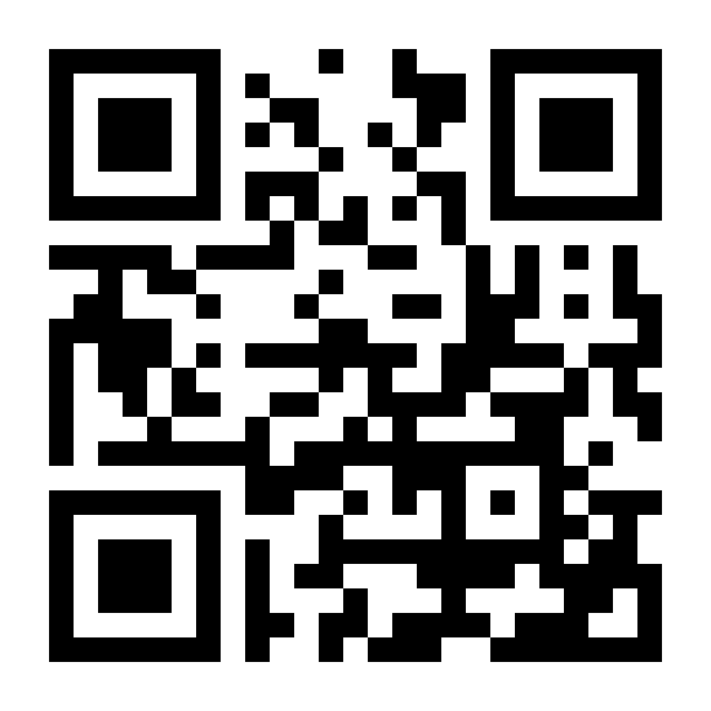
dotazník spokojenosti
Dotazník spokojenosti:
Máte zkušenosti se SÚKL?
Podělte se o ně s námi!
SÚKL se jako každá organizace snaží zlepšovat a rozvíjet poskytované služby.
Budeme proto rádi, když nám dáte zpětnou vazbu vyplněním následujícího dotazníku.
Předem děkujeme za spolupráci a za čas věnovaný odpovědím.

Slide 62


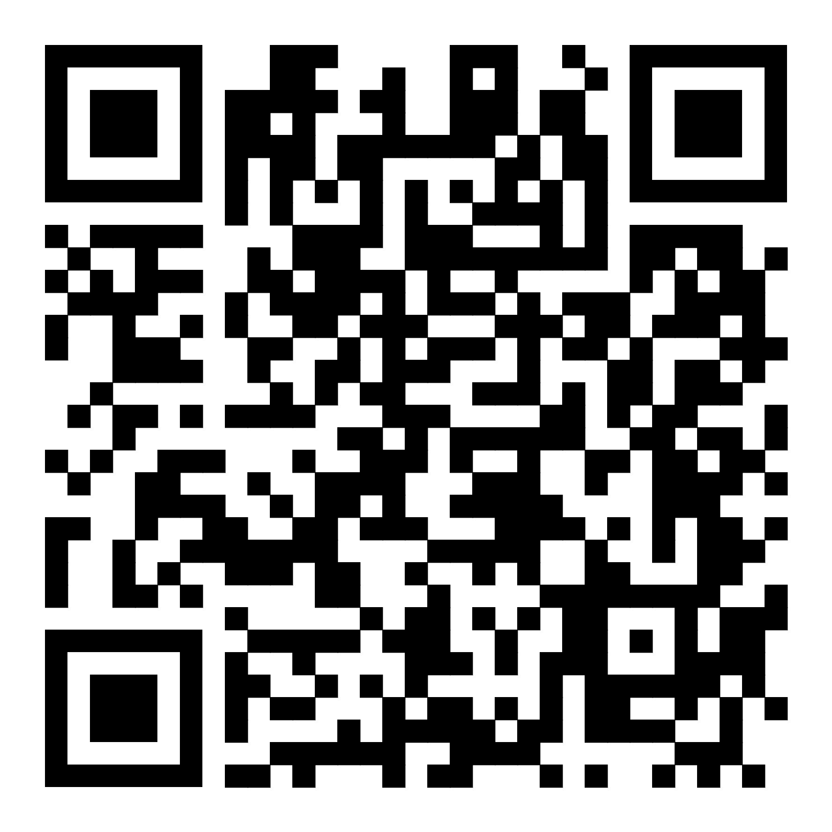
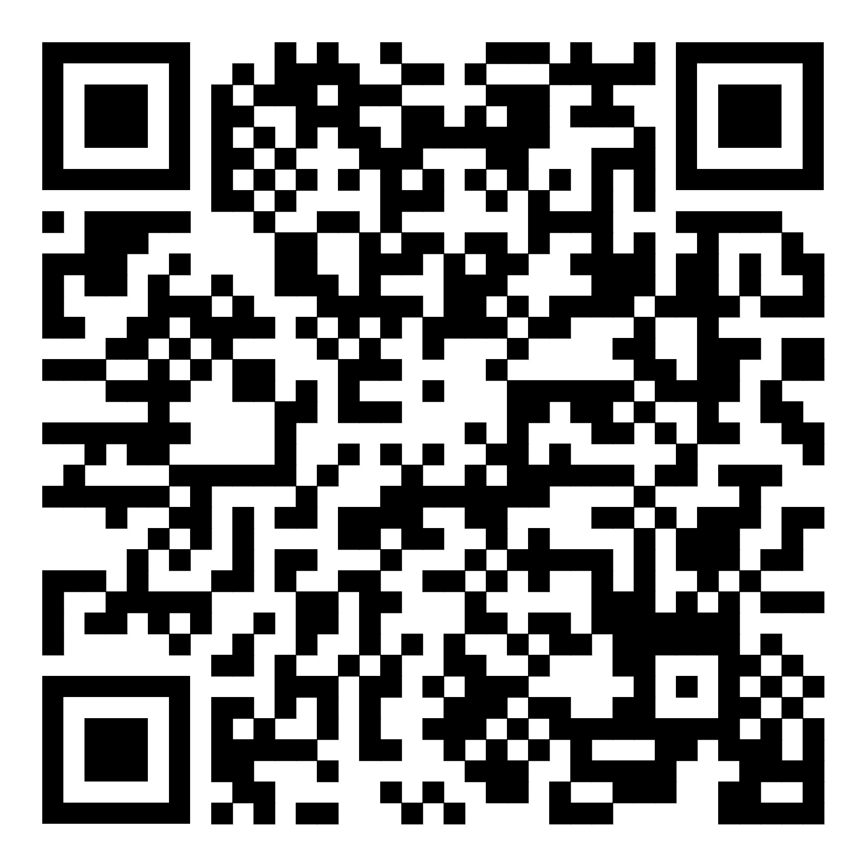
DĚKUJEME ZA POZORNOST
Už máte naši aplikaci eRecept?
Aplikace navíc nabízí i benefity pro pacienty, např. možnost přístupu ke všem údajům o své elektronické preskripci, včetně lékového záznamu a nastavení souhlasů k němu.
Upozorňujeme, že při aktivaci aplikace budete vyzvání k ověření vaší identity prostřednictvím identity občana.
Aplikace ke stažení:
STÁTNÍ ÚSTAV PRO KONTROLU LÉČIV
Šrobárova 49/48, 100 00 Praha 10
Tel.: +420 272 185 111
e-mail: posta@sukl.gov.cz
sukl.gov.cz

